Slide 1

Escuela Normal María Mazzarello.
Programación 2
Estudiante: Katherine Marian Argueta Estrada
Cliente. Food4U
Docente: Kanverling Tatiana Mendoza Rivera
Fecha: 04 de abril 22.

Slide 2

Objetivo del proyecto:
Desarrollar una pagina web en la que tengo que cumplir las expectativas de mi cliente.
Ayuda a realizar un seguimiento, informe y comunicar mediante esta presentación, me a garantizado coordinación en cuanto a tareas con la finalidad de investigar y realizar el código de manera clara y precisa.

Slide 3
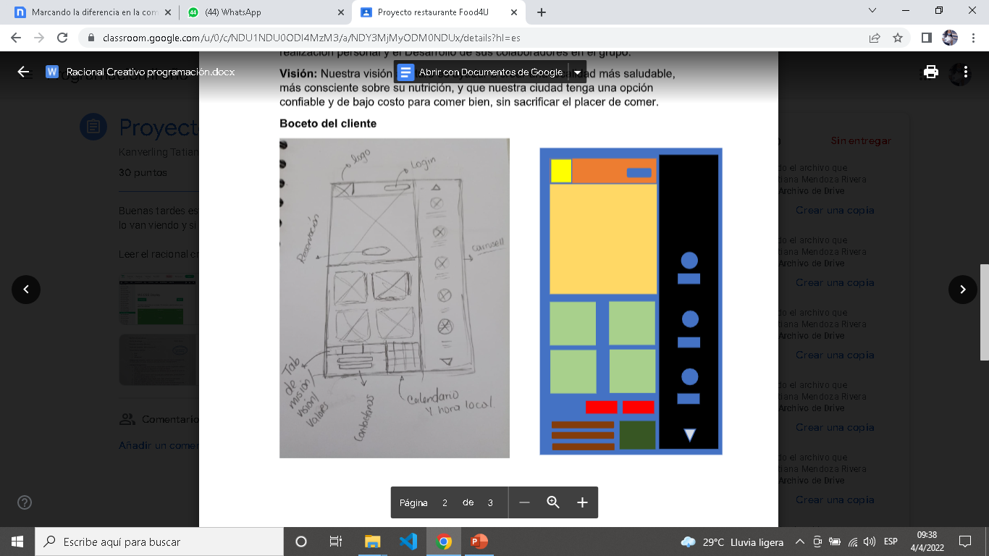
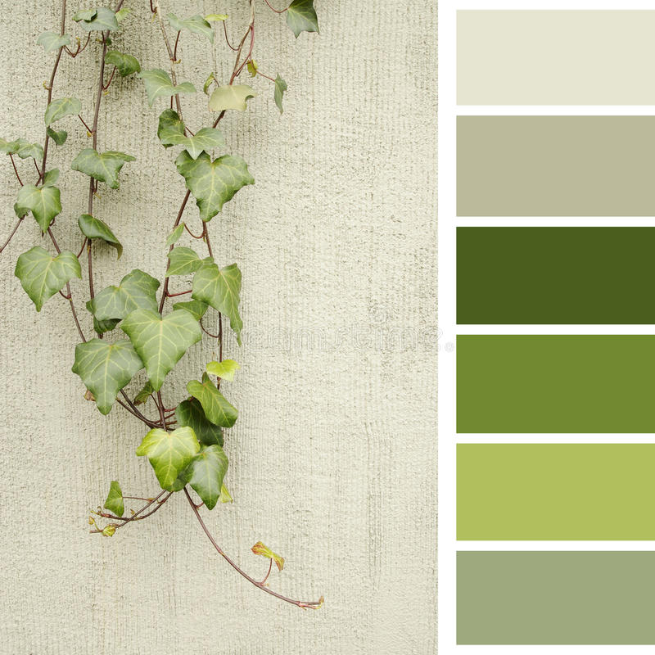
Proceso creativo:
Bocetos:
Paleta de colores:

Slide 4
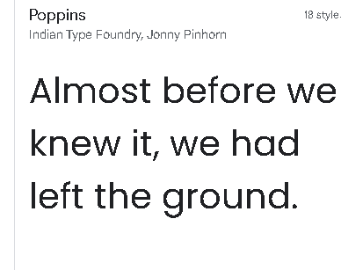
Tipografía
Poppins: Nuestra historia

Slide 5
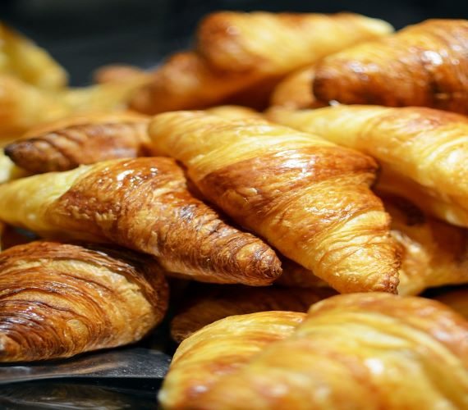
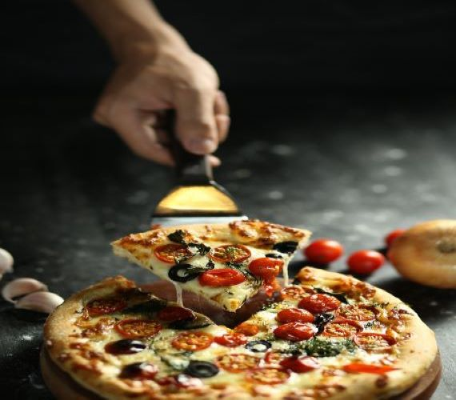
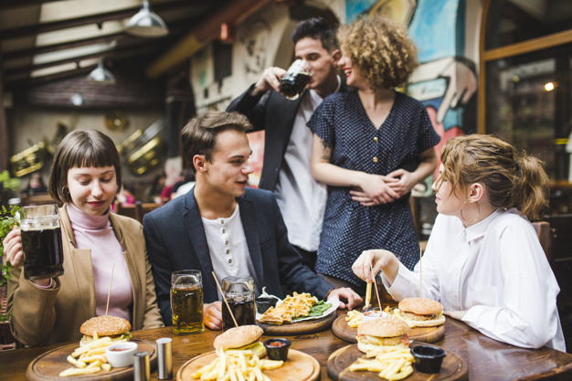
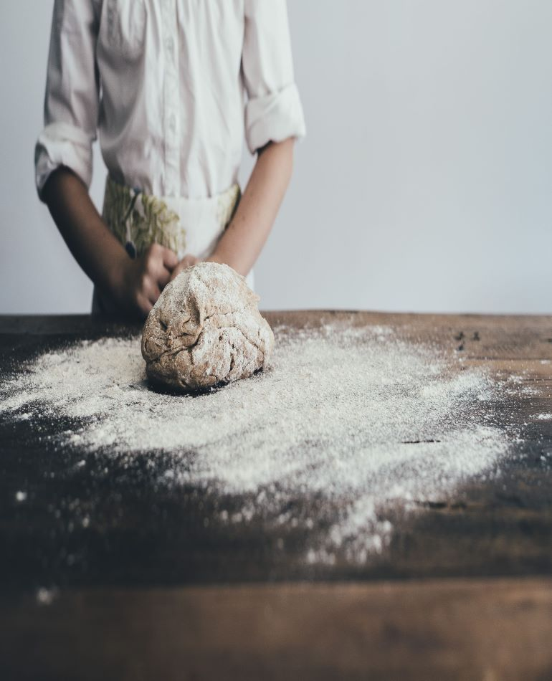
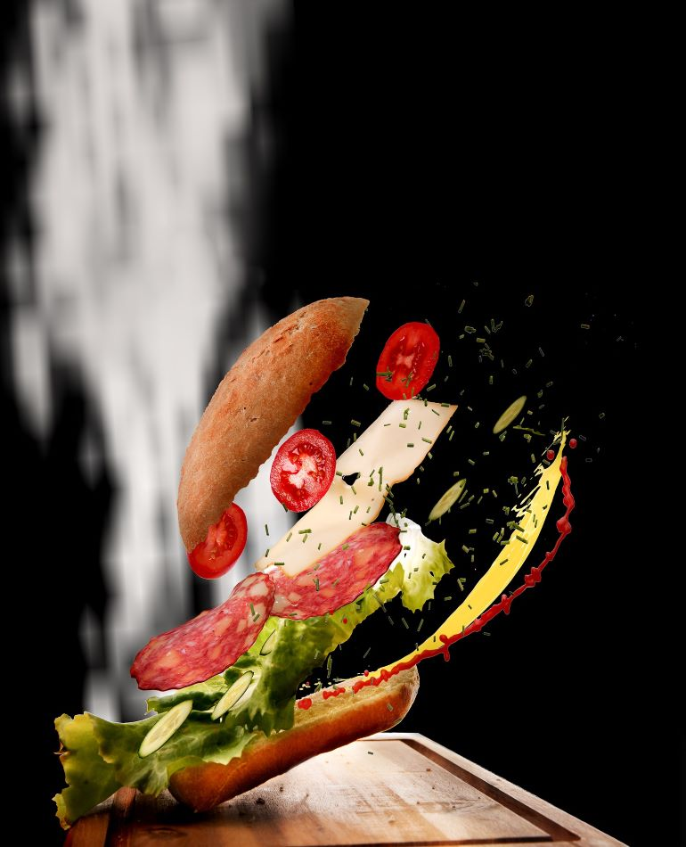
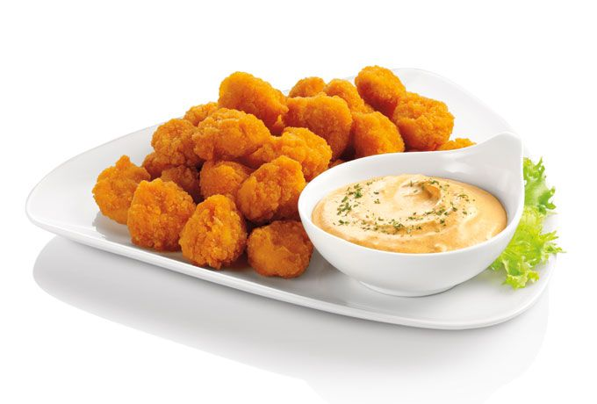
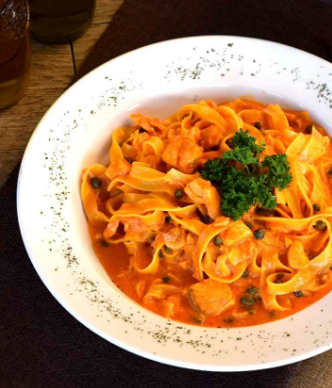
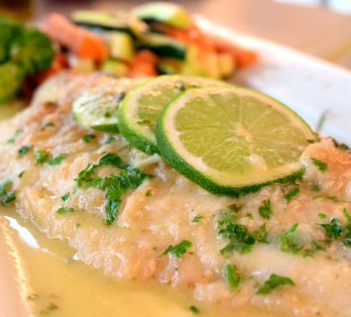
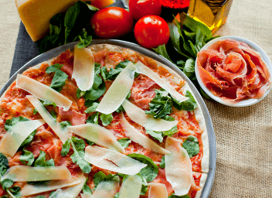
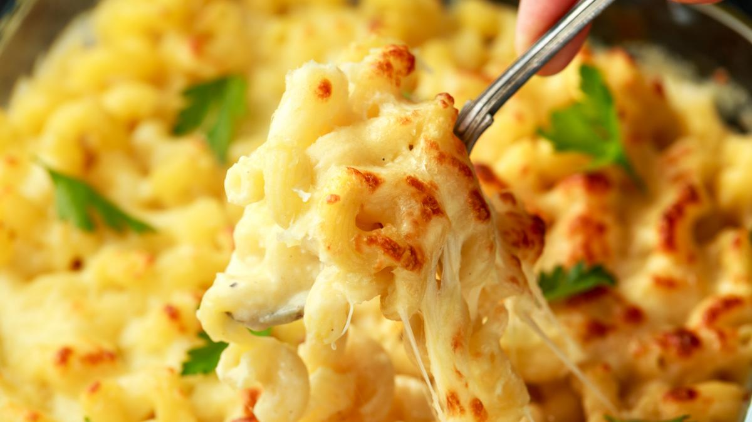


Recursos:

Slide 6
Conclusión:
Ha sido un trabajo complejo para mi, del cual aprendí muchas cosas al realizarlo, como por ejemplo: hacer un calendario o un slider vertical. Después de tantos cambios pude obtener el resultado esperado, tratando siempre ser fiel al boceto del cliente, haciéndole unas modificaciones pero obteniendo la aprobación y sin olvidar la idea de mi cliente.

Slide 7
Referencias:
https://fonts.google.com/?query=popp
https://lineicons.com/
https://www.campusmvp.es/recursos/post/como-hacer-un-slider-sencillo-con-html-y-css-sin-javascript.aspx
https://paneevino.online.com.ni/
https://midu.dev/crea-un-calendario-con-tres-lineas-de-css/
https://aprende-web.net/jspracticas/tiempo/tiempo1.php#:~:text=desarrollo%20del%20ejercicio.-,El%20c%C3%B3digo%20HTML%20y%20CSS,un%20reloj%20en%20hora%20cero.&text=El%20div%20id%3D%22reloj%22,final%20que%20va%20a%20tener.

